Slide 1
Goldgrube Farmville
Die Monetarisierung von Social Games
Michael Lohr
Allgemeine Informatik

Slide 2








Einführung
Ursprung & Entwicklung
Überblick Geschäftsmodelle
Beispiele
"Social" Games?
Marktanteile
Ausblick
Quellen

Slide 3
Ursprung & Entwicklung
Einführung
Ursprung & Entwicklung
Überblick Geschäftsmodelle
Beispiele
"Social" Games?
Marktanteile
Ausblick
Quellen
Facebook öffnete 2007 seine Schnittstelle
Anfangs überwiegend Browserspiele
Mittlerweile vermehrt auf mobilen Geräten

Slide 4
Geschäftsmodelle
Einführung
Ursprung & Entwicklung
Überblick Geschäftsmodelle
Beispiele
"Social" Games?
Marktanteile
Ausblick
Quellen
Kommerzielle Spiele | Indirekt kommerzielle Spiele | nichtkommerzielle Spiele
- Fast ausschließlich Free-2-play - Umsatz durch Ingame- Währung und/oder Werbung | Aufmerksamkeit der User für Produkte und Marken Kunden gewinnen | Keine Absicht auf monetäre Einnahmen Auf Probleme und Missstände hinweisen

Slide 5
Schritte der Monetarisierung
Einführung
Ursprung & Entwicklung
Überblick Geschäftsmodelle
Beispiele
"Social" Games?
Marktanteile
Ausblick
Quellen
1. Hook
2. Grow
3. Keep
Normaler Spieler wird zahlender Kunde
Kunde zu mehr Käufen bewegen
Kunden aktiv halten

Slide 6
Methoden der Monetarisierung
Einführung
Ursprung & Entwicklung
Überblick Geschäftsmodelle
Beispiele
"Social" Games?
Marktanteile
Ausblick
Quellen
Farmcash und Münzen als Währung Wartezeiten verkürzen, hilfreiche Gadgets verwenden Pakete von 1,50 € bis 80,- € | Goldbarren als Währung Leben auffüllen, Aufgaben überspringen, Extras verwenden Pakete von 0,80 € bis 57,78 €
Werbung für andere Zynga-Spiele Angebote von Werbepartnern | Werbung für andere King-Spiele

Slide 7

Einführung
Ursprung & Entwicklung
Überblick Geschäftsmodelle
Beispiel: Farmville
"Social" Games?
Marktanteile
Ausblick
Quellen

Slide 8
Einführung
Ursprung & Entwicklung
Überblick Geschäftsmodelle
Beispiel: Candy Crush Saga
"Social" Games?
Marktanteile
Ausblick
Quellen
https://www.youtube.com/watch?v=2GXYcaUjCSE

Slide 9
"Social" Games?
Einführung
Ursprung & Entwicklung
Überblick Geschäftsmodelle
Beispiele
"Social" Games?
Marktanteile
Ausblick
Quellen
Kostenlose Geschenke für Freunde Bitte um Gegenstand X Interaktionen auch außerhalb der FB-Freundesliste möglich | Kostenlose Leben für Freunde Hilf X das nächste Kapitel freizuschalten Motivation durch Highscores der Freunde

Slide 10
Zweck der social-Features
Einführung
Ursprung & Entwicklung
Überblick Geschäftsmodelle
Beispiele
"Social" Games?
Marktanteile
Ausblick
Quellen
Interaktion soll Spieler aktiv halten
Soziale “Zwangs-Mechanismen“ zur viralen Verbreitung
Alleiniges Spielen zeit- oder kostenintensiv

Slide 11



Wer steckt hinter den Spielen?
Einführung
Ursprung & Entwicklung
Überblick Geschäftsmodelle
Beispiele
"Social" Games?
Marktanteile
Ausblick
Quellen

Slide 12
Was wird gespielt?
Einführung
Ursprung & Entwicklung
Überblick Geschäftsmodelle
Beispiele
"Social" Games?
Marktanteile
Ausblick
Quellen

Slide 13
Was wird gespielt?
Einführung
Ursprung & Entwicklung
Überblick Geschäftsmodelle
Beispiele
"Social" Games?
Marktanteile
Ausblick
Quellen

Slide 14
Wer spielt?
Einführung
Ursprung & Entwicklung
Überblick Geschäftsmodelle
Beispiele
"Social" Games?
Marktanteile
Ausblick
Quellen

Slide 15
Wie viel wird mit Social Games verdient?
Einführung
Ursprung & Entwicklung
Überblick Geschäftsmodelle
Beispiele
"Social" Games?
Marktanteile
Ausblick
Quellen

Slide 16
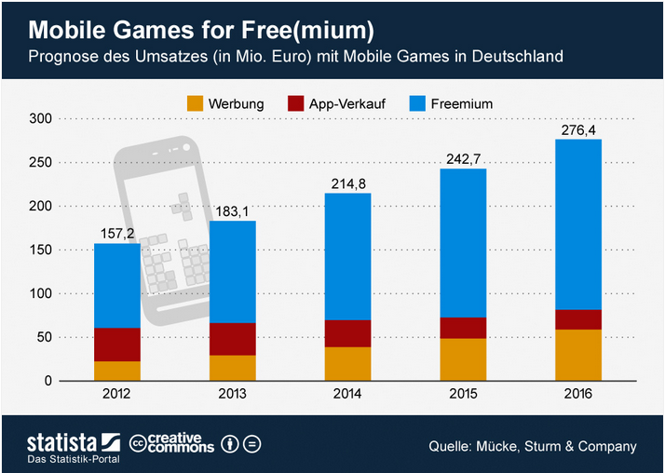
Zukunftsprognose
Einführung
Ursprung & Entwicklung
Überblick Geschäftsmodelle
Beispiele
"Social" Games?
Marktanteile
Ausblick
Quellen

Slide 17
Auswirkungen auf die Spielebranche
Einführung
Ursprung & Entwicklung
Überblick Geschäftsmodelle
Beispiele
"Social" Games?
Marktanteile
Ausblick
Quellen
Häufiger Einsatz des Geschäftsmodells Free-2-Play
Möglichkeit für Ingame-Käufe
Einbindung in soziale Plattformen wie Facebook

Slide 18
Quellen
Einführung
Ursprung & Entwicklung
Überblick Geschäftsmodelle
Beispiele
"Social" Games?
Marktanteile
Ausblick
Quellen
http://www.statista.com
http://www.insidesocialgames.com/category/appdata
http://www.appdata.com
http://socialtimes.com
http://whats-up-in.berlinvalley.com/zynga-gruender-mark-pincus-musste-gehen-weil-social-games-schund-sind
http://blog.games-career.com
http://www.ssoar.info/ssoar/bitstream/handle/document/28274/B7_2012_Kinder.pdf
http://www.ign.com
http://www.digitalbuzzblog.com
http://www.finanzen.net
http://www.taz.de

Slide 19
These 1: Social Games sind aufgrund des „Zwangs“ zur sozialen Interaktion erfolgreich.

Slide 20
These 2: Die Geschäftsmodelle von Spielen wie Farmville oder Candy Crush Saga sind moralisch nahe von Klingelton Abzock-Abos einzordnen.

Slide 21
These 3: Das Modell Free-2-Play funktioniert nach dem Prinzip „der erste Schuss ist immer gratis“.

